Slide 1
精品课件系列
三年级下册
数
6.1 年、月、日
学
TIME MANAGEMENT
时间管理方法并不是要把所有事情做完，而是更有效的运用时间
老师：xippt
汇报时间：20XX

Slide 2
三年级数学
目录
CONTENTS
01
温故知新
LEARN FROM THE PAST
02
新知探究
NEW INSIGHTS
03
课堂练习
CLASS PRACTICE
04
课堂小结
CLASS SUMMARY

Slide 3
三年级数学
目录
CONTENTS
第一部分
温故知新
Your content is entered here, or by copying your text, select Paste in this box and choose to retain only text. Your content is typed here, or by copying your text, select Paste in this box.

Slide 4
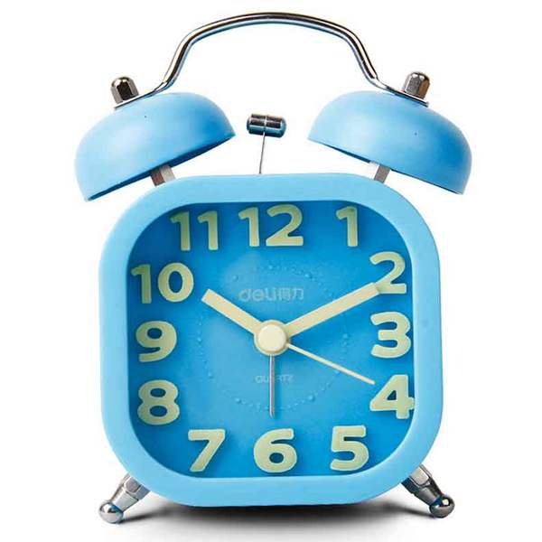
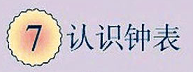
温故知新
一年级
二年级
三年级

Slide 5
温故知新
分针
11
12
1
10
2
比时针细、长
特点：
9
3
8
4
7
6
5
时针
秒针
短而粗
最细最长
特点：
特点：

Slide 6
温故知新
分针指向12，时针指向几就是几时，9时，写作：9：00。
11
12
1
11
12
1
10
2
10
2
9
3
9
3
8
4
时针超过几就是几时，分针指向几就是几乘5，9时5分，写作：9：05
8
4
7
6
5
7
6
5
1时=60分
1分=60秒

Slide 7
温故知新
1年有12个月，有7个大月（1、3、5、7、8、12月），4个小月（4、6、9、11月），还有一个特殊月2月。
平年有365天（2月有28天），闰年有366天（2月有29天）。
公历年份是4的倍数的通常是闰年；公历年份是100的倍数时，必须是400的倍数的才是闰年。

Slide 8
温故知新
12
4
平年
365
28
3
3
4
3
2 29

Slide 9
三年级数学
目录
CONTENTS
第二部分
新知探究
Your content is entered here, or by copying your text, select Paste in this box and choose to retain only text. Your content is typed here, or by copying your text, select Paste in this box.

Slide 10
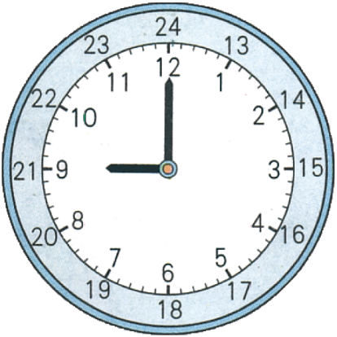
新知探究
普通计时法
去时间限制词，钟表第一圈的时刻不变，第二圈的时刻加12。
加上时间限制词，钟表第一圈的时刻不变，第二圈的时刻减12。
计时法
15时
下午7时
下午3时_________
24时计时法
19时_________

Slide 11
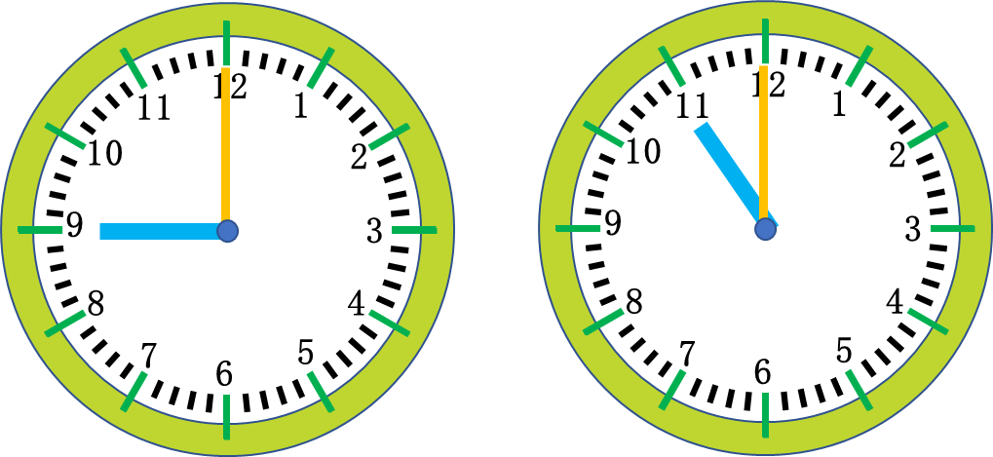
新知探究
统一为24时计时法
上午9时
上午11时
计算经过时间
结束时刻－开始时刻
11－9＝2（时）
答：中间经过了2小时。

Slide 12
三年级数学
目录
CONTENTS
第三部分
课堂练习
Your content is entered here, or by copying your text, select Paste in this box and choose to retain only text. Your content is typed here, or by copying your text, select Paste in this box.

Slide 13
课堂练习
填空。
1．5年＝( )个月
168时＝( )日
2．东东的生日是1999年9月8日，2018年9月8日他要
过( )岁生日。
3．芳芳是2015年2月28日出生的，她出生的第二天是
( )月( )日。
60
7
19
3 1

Slide 14
课堂练习
1．下面的年份中是闰年的是( )。
A．1800年 B．2000年 C．1994年
2．一年中连续三个月的天数最少是( )天。
A．88 B．89 C．90
3．1908年是闰年，下一个闰年是( )年。
A．1910 B．1912 C．1914
B
C
B

Slide 15
课堂练习
×
分析：
大月有1、3、5、7、8、12月，不一定是单月。

Slide 16
课堂练习
18：06
21:00
3:45
（ ）
23：28
（ ）
下午6：06
晚上9：00
晚上11:28
（ ）
凌晨3：45
去时间限制词，钟表第一圈的时刻不变，第二圈的时刻加12。
普通计时法
24时计时法
加上时间限制词，钟表第一圈的时刻不变，第二圈的时刻减12。

Slide 17
课堂练习
1984年 1996年 2017年 2200年
1984÷4＝496，闰年。
1996÷4＝499，闰年。
2017÷4＝504……1，平年。
2200÷400＝5……200，平年。

Slide 18
课堂练习
分析：
①把营业时间都转化成24时计时法
②终止时刻－起始时刻。
下午5:30＝17:30
17：30 -8：30=9小时
答：小超市一天营业时间是9小时。

Slide 19
版权声明
感谢您下载xippt平台上提供的PPT作品，为了您和xippt以及原创作者的利益，请勿复制、传播、销售，否则将承担法律责任！xippt将对作品进行维权，按照传播下载次数进行十倍的索取赔偿！
1. 在xippt出售的PPT模板是免版税类(RF:
Royalty-Free)正版受《中国人民共和国著作法》和《世界版权公约》的保护，作品的所有权、版权和著作权归xippt所有,您下载的是PPT模板素材的使用权。
2. 不得将xippt的PPT模板、PPT素材，本身用于再出售,或者出租、出借、转让、分销、发布或者作为礼物供他人使用，不得转授权、出卖、转让本协议或者本协议中的权利。

Slide 20
精品课件系列
三年级下册
数
感谢各位的聆听
学
TIME MANAGEMENT
时间管理方法并不是要把所有事情做完，而是更有效的运用时间
老师：xippt
汇报时间：20XX

